Slide 1
Universidad de los Andes
Facultad de Ciencias
Curso de Bioética 2017
Seminario Tema 5
“Aspectos éticos de las ciencias médicas”
La Integridad Académica en Medicina
II. La Ética Médica en la práctica y en
la investigación
7 y 9 noviembre de 2017
Ximena Páez
Prof. Titular
Facultad de Medicina
Lab. Fisiología de la Conducta

Slide 2
Universidad de los Andes
Facultad de Ciencias
Curso de Bioética 2017
Seminario Tema 5
“Aspectos éticos de las ciencias médicas”
II. Ética Médica
A. Práctica Médica Responsable
7 noviembre de 2017
Ximena Páez
Prof. Titular
Facultad de Medicina
Lab. Fisiología de la Conducta

Slide 3
“Un hombre espera ser operado de una fractura en una pierna. Una estudiante es testigo, cuando el paciente dice ser asmático y de lo que le ocurre durante su hospitalización, pero no interviene en nada. El paciente va a quirófano y poco después de ser anestesiado tiene crisis asmática grave por lo que se suspende la cirugía. En la historia está una interconsulta que no contraindica la intervención ni menciona antecedente de asma. Esa hoja tenía tachadura y encima el nombre del paciente. Este servicio señala que la firma era de un residente que ya no está allí. Finalmente, un residente confiesa ser el autor de la manipulación. Los jefes le piden que renuncie. Pasa el tiempo, controlan el asma y la fractura se consolida sin haber sido corregida. El paciente egresa caminando mal e ignorando lo ocurrido. El residente no renuncia y no pasa nada más. No se discute el caso en ningún servicio por tanto no se toma ninguna medida preventiva.
La estudiante se siente mal de conocer lo bizarra que puede ser la atención médica a veces”.
Adaptado de: X. Páez. Caso 93 en: Discusiones sobre la buena práctica
médica. Colección de casos. Vol. II. ULA 2016.
Ximena Páez ULA 2017

Slide 4
¿Qué opina de la conducta del residente? ¿Qué nombre tiene lo que hace?
¿Cómo es la supervisión de las actividades del residente?
¿Qué opina de las acciones que toma el servicio donde está el residente?
¿Qué calidad tendrá la atención médica de ese centro?
¿Qué calidad tendrá la enseñanza de posgrado?
¿Qué le dirían los diferentes servicios tratantes a la paciente y su familia?
¿Lo ocurrido puede ser motivo de reclamos legales?
¿Tendría alguna responsabilidad el estudiante testigo?
Adaptado de: X. Páez. Caso 93 en: Discusiones sobre la buena práctica
médica. Colección de casos. Vol. II. ULA 2016.
Ximena Páez ULA 2017

Slide 5
Relato hace menos de un mes…
Una paciente hospitalizada está tejiendo. La paciente tenía un tumor en la garganta aunque sin dificultad para respirar.
La residente les dice a los estudiantes: “¿Quieren practicar intubaciones?”. La respuesta en coro es: “ síí…”
El procedimiento propuesto, si hubiera estado indicado, debía ser en otro lugar, con ayuda de anestesiólogo etc. La residente le dice a la paciente que hay que ponerle un tubo.
La paciente no quiere pues teme le cause mucho dolor.
Un estudiante increpa al residente: “¿Por qué miente?,
usted no puede hacer eso, no es ético”.
Los compañeros se burlan y dicen: “Él siempre con el cuento de la ética…” Sin embargo, logra evitar el procedimiento.
X. Páez. Día de la Ética en Medicina Día de la Bioética. ULA, 20 de octubre de 2017.
Ximena Páez ULA 2017

Slide 6
¿Por qué cree que la residente propone el procedimiento?
¿Por qué los estudiantes aceptan con entusiasmo?
¿Puede pasarle algo a la paciente?
¿De qué valores carece la residente?
¿Qué cree que se está violando?
¿Qué opina de la estudiante que interviene?
¿Qué opina de la enseñanza, supervisión y evaluación en ese hospital docente?
¿Qué le parece el final del relato?
X. Páez. Día de la Ética en Medicina Día de la Bioética. ULA, 20 de octubre de 2017.
Ximena Páez ULA 2017

Slide 7
“Una estudiante narra que su profesor al examinar a algunos pacientes con la conciencia alterada, los destapa bruscamente, los golpea con fuerza, les pellizca los pezones y a pesar de expresiones de dolor, no se detiene. A ella le parecía que no estaba bien pero no decía nada, temía represalias”.
¿Cree que esta situación es muy rara?
¿Este profesor habrá recibido alguna formación ética en su carrera?
¿Para ese profesor qué representará el paciente?
¿Los estudiantes estarán aprendiendo maneras de tratar al paciente?
¿Cree que los estudiantes deben reportar a este profesor?
¿Si no lo hacen, quienes se perjudican?
Adaptado de: X. Páez. Caso 67 en: Discusiones sobre la buena práctica
Médica. Colección de casos. Vol. II. ULA 2016.
Ximena Páez ULA 2017

Slide 8
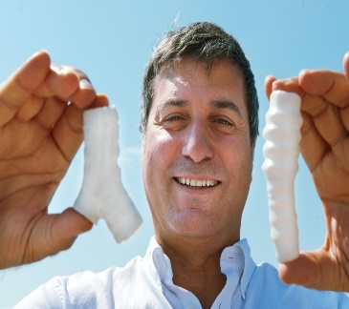
Escándalos…
Publicaciones
recientes
Cirujano, Suecia 2016
Investigador clínico que no pidió
consentimientos a pacientes y varios murieron.
Pierde financiamiento y trabajo.
El escándalo afectó al Instituto Karolinska y trajo cascada de renuncias del Comité de los Premios Nobel
Dr. Paolo Machiarini
http://elpais.com/elpais/2016/02/17/ciencia/1455734235_012560.html?rel=lom
Ximena Páez ULA 2017

Slide 9
Importante conocer:
Conducta previa como estudiantes
M. Papadakis NEJM 2005
Responsabilidades de médicos
Profesionalismo en el nuevo milenio ABIM 2002
Derechos de los pacientes
Declaración Lisboa AMM 2005
X. Páez ULA 2017

Slide 10
Conducta previa como estudiantes
M. Papadakis et al. NEJM 2005
“… acción disciplinaria aplicada por colegios médicos a médicos practicantes estuvo muy asociada con su conducta no profesional en la escuela de medicina.
Estudiantes con la asociación más fuerte fueron los descritos como irresponsables o con menor capacidad para mejorar su conducta.
El profesionalismo debería tener un rol central en la academia médica y a lo largo de la carrera de uno”.
Disciplinary Action by Medical Boards and Prior Behavior in Medical School. N Engl J Med 2005; 353:2673-82
X. Páez ULA 2017

Slide 11
Responsabilidades de médicos
Profesionalismo en el nuevo milenio ABIM 2002
Principios
Primacía del bienestar del paciente
Autonomía del paciente
Justicia social
Competencia profesional
Honestidad con pacientes
Confidencialidad del paciente
Relaciones apropiadas con pacientes
Mejorar calidad de la atención
Mejorar acceso a la atención
Justa distribución de recursos limitados
Conocimiento científico
Manejo apropiado de conflictos de intereses
Manejo apropiado de responsabilidades profesionales
X. Páez ULA 2017

Slide 12

Derechos de los Pacientes
Declaración Lisboa AMM 2005
Ser tratado sin discriminación
Ser tratado con confidencialidad y privacidad
Recibir la mejor atención posible
Recibir pronto alivio del dolor
Estar informado de todo respecto a su enfermedad y tener sus dudas aclaradas
Conocer información de su historia clínica
Tener un consentimiento informado para cualquier procedimiento o tratamiento explicado y entendido
Aceptar o rechazar procedimientos y/o tratamientos
Participar en toma de decisiones
Pedir segundas opiniones
Quejarse y que esto no afecte su atención
Ser educado en salud
Recibir atención religiosa
¡Primero el
Paciente!
X. Páez ULA 2017

Slide 13
No hay nada
en la ciencia o investigación o medicina
que pueda estar por encima de
los pacientes o participantes
en los estudios
¡Primero el paciente!
Ximena Páez ULA 2017

Slide 14
Derecho a la información
Derecho a la autodeterminación
Derecho a participar en toma de decisiones
Consentimiento
informado
Código de Nüremberg 1947
Declaración de Helsinki 1964
Ximena Páez ULA 2017

Slide 15
Consentimiento Informado
Código Nüremberg 1946-47
Art. 1
El consentimiento voluntario del sujeto humano es esencial
Proceso
Documento
Ximena Páez ULA 2017

Slide 16
Declaración de Helsinki AMM
1964-2013 7^{tima} revisión
53
años
Documento que debe ser conocido, discutido y aplicado por todos los que vayan a hacer investigación con participantes humanos
Investigación sujeta a
normas éticas
Investigación descrita
claramente en un
protocolo
Protocolo debe ser evaluado
por un
Comité de Ética (1975)
Ximena Páez ULA 2017

Slide 17
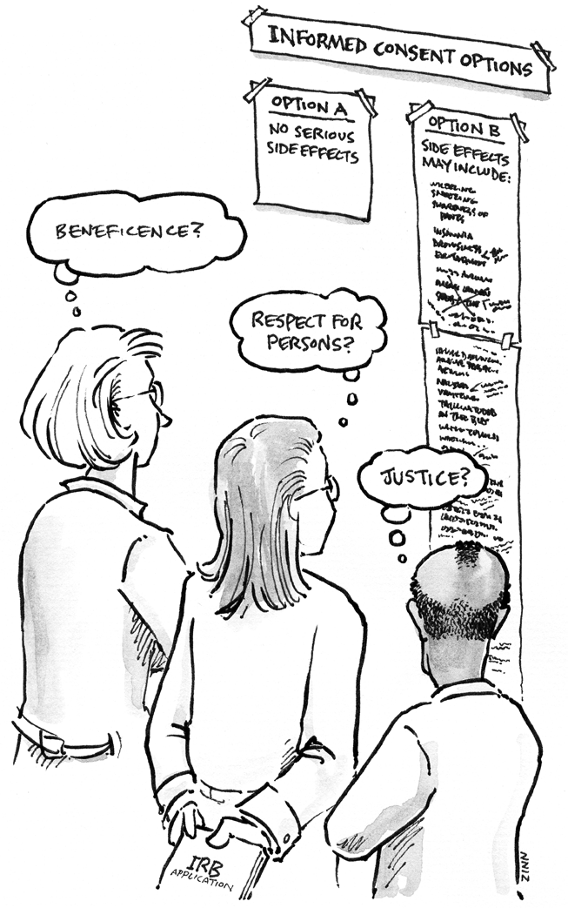
Consentimiento opciones
No efectos
adversos
Lista
efectos
Beneficencia
Respeto
participantes
Proceso
Consentimiento
Justicia
Diseño de un formato
de consentimiento
responsable
Los comités
revisores
David Zinn.
F.H. Steneck. Introduction to the Responsible Conduct of Research. ORI. http://ori.hhs.gov/documents/rcrintro.pdf
Ximena Páez ULA 2017

Slide 18
Comités de Ética
Están para velar por el respeto y protección de los seres vivos
en la práctica y en la investigación
Ximena Páez ULA 2017

Slide 19
Conflictos de intereses
La Relación Industria-Academia
¿Qué tan independiente puede ser un médico
u otro profesional de la salud que prescribe o dispense fármacos, si recibe ayuda de compañías farmacéuticas?...
¿O un ingeniero que construye obras,
si recibe ayuda de los proveedores, o
de los que otorgan contratos?
Etc. etc…
Ximena Páez ULA 2017

Slide 20
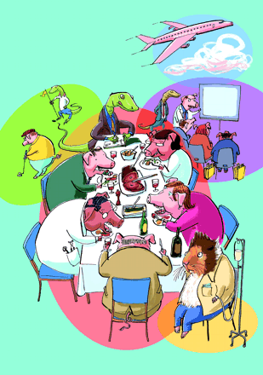
BMJ
¡Almuerzo
gratis!
y otras cosas
más…
Portada de BMJ 31 May 2003 (Vol 326, No 7400)
http://www.bmj.com/content/vol326/issue7400/cover.dtl
Malcom Willet
Time to untangle
doctors from drug companies
Ximena Páez ULA 2017

Slide 21
¿En resumen
qué hacer?
EDUCAR
a
Pacientes y Personal de Salud
en deberes y derechos
¡Primero el paciente!
Sigue…
Ximena Páez ULA 2017

Slide 22
Universidad de los Andes
Facultad de Ciencias
Curso de Bioética 2017
Seminario Tema 5
“Aspectos éticos de las ciencias médicas”
II. Ética Médica
B. Investigación médica responsable
9 junio de 2017
Ximena Páez
Prof. Titular
Facultad de Medicina
Lab. Fisiología de la Conducta

Slide 23

Gracias
pacap@ula.ve
X. Páez ULA 2017

